Slide 1
Kelompok 3:
Nindira Shadrina
Putri Nathasya
*Iswynanda Noor
Nurullita Oktavia
Sebian Salsabila

Slide 2
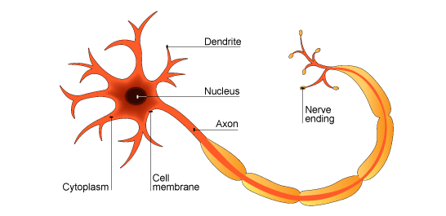
Sistem saraf terdiri dari dua sel, diantaranya adalah :
Neurons : menerima informasi dan mengirimkan nya ke sel lain
Glia : melayani banyak fungsi

Slide 3
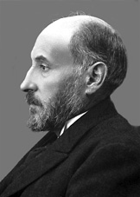
Santiago Ramon y Cajal (1852 – 1934) berpendapat, sistem saraf terdiri dari sel-sel yang terpisah, yang sekarang dikenal sebagai neuron.

Slide 4
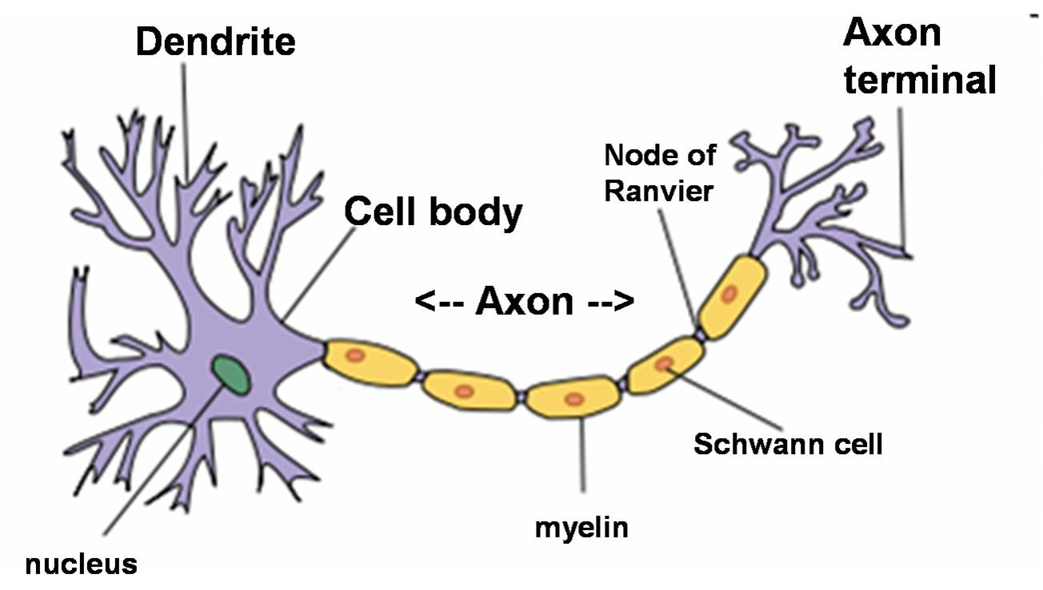
The Structure of a Neuron

Slide 5
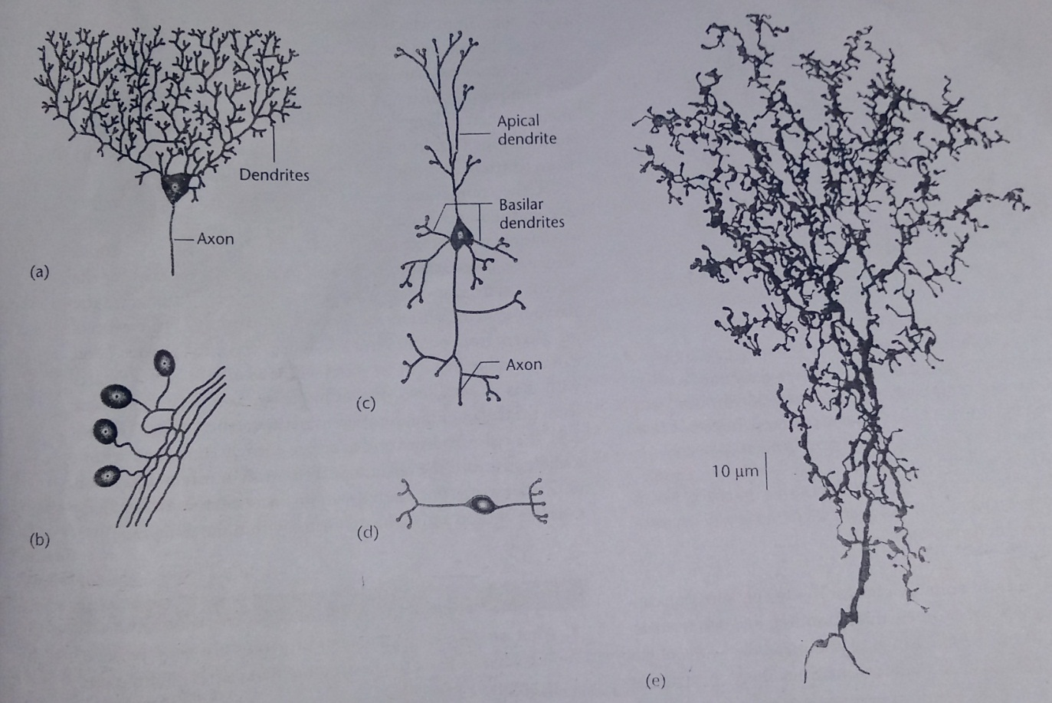
Variations Among Neuorons

Slide 6
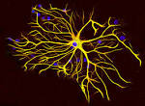
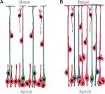
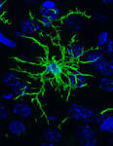
GLIA
Membantu fungsi dari neuron
Tipe-tipe Glia :
Astrocyte c. Radial Glia
b. Microglia d. Oligodendrocyte & Schwann cell

Slide 7
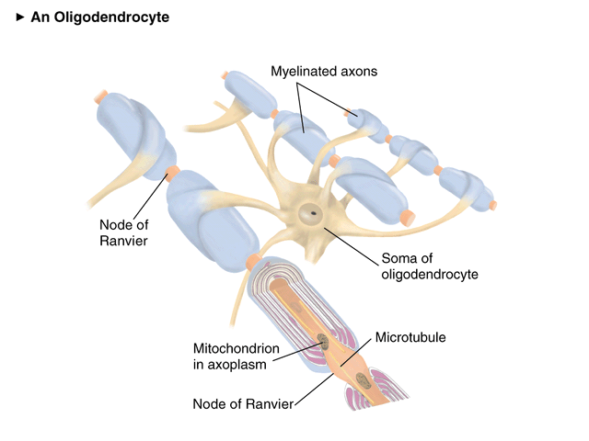
Contoh Glia - Oligodendrocyte
1.

Slide 8
The Blood-Brain Barrier
Pembulu darah di dalam otak sangat selektif dalam memilih zat apa yang akan melewati nya.
Melindungi otak dari virus dan zat kimia berbahaya
Ada kategori molekul yaang dapat melintasi otak secara pasif, yaitu :
- Molekul tidak bermuatan
- Molekul yang terlarut dalam lemak
Nutrisi masuk kedalam otak menggunakan energi

Slide 9
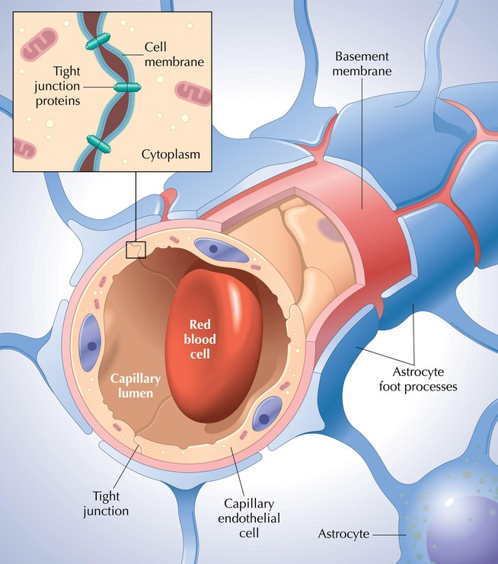

Slide 10
The Nerve Impulse
Forces Acting on Sodium and Potassium Ions
Kebanyakan besar, molekul tidak dapat menyebrangi membran.
Oksigen, karbon dioksida, urea, dan lintas air bebas melalui saluran yang selalu terbuka.
Beberapa ion seperti natrium, kalium, kalsium, dan klorida, menyebrang melalui saluran membram yang kadang terbuka dan tertutup.
Ketika membran beristirahat, saluran natrium tertutup dan mencegah hampir semua natrium agar tidak mengalir di saluran ini.

Slide 11
Potensial Jeda
Sel saraf memiliki gradien listrik antara bagian luar dan dalam sel yang disebut potensial membran.
Potensial Aksi
saat neuron terstimulasi melewati ambang batas eksitasi, akan terjadi depolarisasi yang sangat tinggi
Membran membuka kanal natrium sehingga timbul aliran cepat ion natrium antara membran.

Slide 12
The All or None Law
Potensial aksi hanya terjadi pada axon dan badan sel.
Neuron menyampaikan intensitas stimulus yang tinggi dengan frekuensi impuls yang lebih cepat.

Slide 13
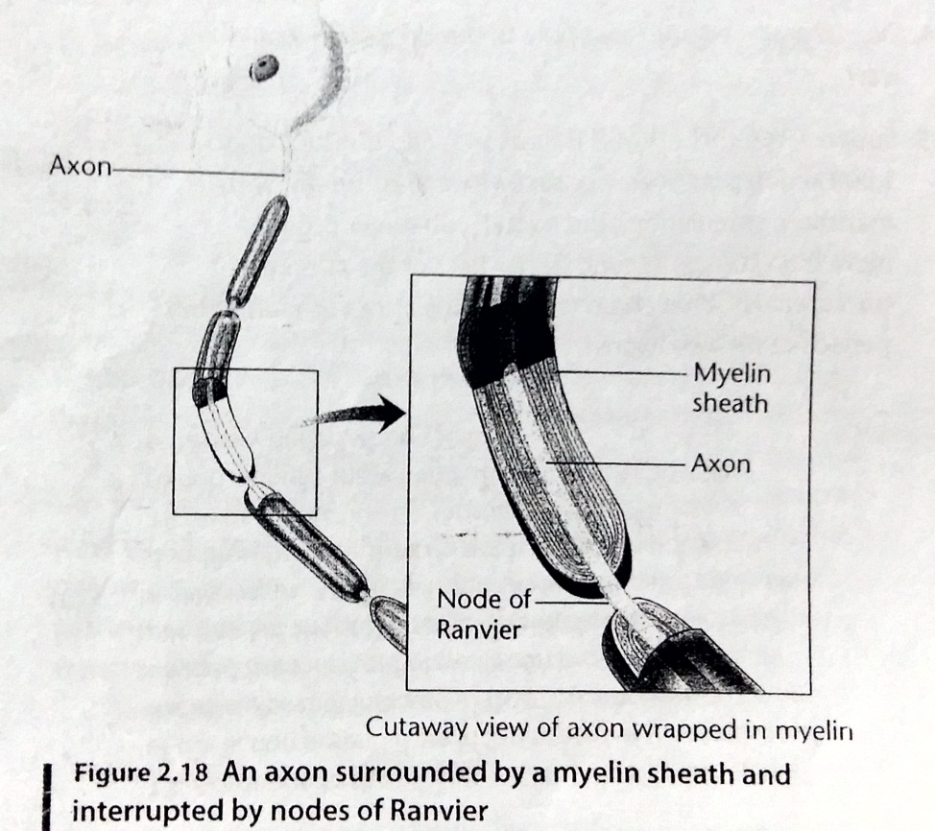
The Myelin Sheath and Saltatory Conduction (Selubung Mielin dan Konduksi Lompatan)
Selubung mielin terdiri dari lemak dan protein
Potensial aksi melompat dari satu nodus ke nodus lainnya

Slide 14
Synapses

Slide 15
The Concept of the Synapses
Konsep Sinapsis
Gerak refleks adalah respon otot otomatis terhadap stimulus atau rangsangan
Pada refleks lutut, neuron sensorik menstimulus neuron kedua, neuron kedua juga akan menstimulus neuron motorik yang akhirnya menstimulus otot.
Busur Refleks :

Slide 16
Proses khusus yang terjadi pada celah antar-neuron:
Kecepatan refleks lebih lambat daripada konduksi impuls yang terjadi di sepanjang akson
Beberapa stimulus lemah yang diberikan dalam jeda waktu singkat atau pada lokasi yang berdekatan akan menghasilkan refleks yang lebih kuat daripada satu stimulus.
Jika salah satu kelompok otot tereksitasi (terangsang) maka akan ada kelompok lain yang berelaksasi.

Slide 17
Kecepatan refleks dan tertundanya transmisi pada sinapsis
Terdapat variasi dalam kecepatan konduksi impuls pada busur refleks, tetapi nilainya tidak akan melebihi 15 m/s.
Berbeda dengan nilai kecepatan konduksi potensial aksi disepanjang neuron sensorik atau neuron motorik yaitu 40m/s

Slide 18
Sumasi Temporal
Sumasi temporal adalah pemberian stimulus berulang dalam jeda singkat dapat menghasilkan efek kumulatif.
Cubitan lemah akan menghasilkan transmisi sinaptik yang terlalu lemah untuk mencapai ambang batas tidak dihasilkan neuron postsinaptik.
Neuron postsinaptik adalah neuron yang menerima informasi.
Neuron prasinaptik adalah neuron yang mengirimkan informasi.
Cubitan yang berulang secara tepat akan menghasilkan sejumlah aktivasi lemah pada sinapsis.

Slide 19
John Eccles (1994), mengukur perubahan potensial listrik diantara dua sisi membran dengan cara memasukkan mikroelektroda ke dalam neuron.
contoh: john secara singkat menstimulasi sebuah akson, maka tidak lama kemudian hasil pengukurannya menunjukkan adanya depolarisasi ringan pada neuron prasinaptik.
Potensial berperingkat juga dikenal dengan nama Potensial Eksitasi Postsinaptik (excitatory postsynaptic potential/EPSP).
EPSP dimulai ketika ada ion natrium yang masuk kedalam neuron.

Slide 20
Sumasi Spasial
Sumasi spasial adalah gabungan efek beberapa input sinaptik yang berasal dari lokasi berbeda pada satu neuron.
Cubitan lemah tidak menghasilkan respons
Dua cubitan dilokasi berbeda menghasilkan respons.
Sumasi temporal maupun spasial meningkatkan depolarisasi neuron postsinaptik, sehingga meningkatkan kemungkinan dihasilkannya potensial aksi.

Slide 21
Sinapsis Inhibitor
Sebuah cubitan pada salah satu kaki anjing akan menghasilkan sebuah impuls yang dihantarkan di sepanjang neuron sensorik menuju satu interneuron (sebuah neuron antara) yang berada di dalam sumsum tulang belakang.
Impuls akan mengeksitasi neuron motorik yang terhubung dengan otot fleksor kaki tersebut.
Potensial inhibisi postsinaptik (inhibitory postsynaptic potential/IPSP) adalah peristiwa hiperpolarisasi membran secara sementara.

Slide 22
Hubungan antara EPSP, IPSP, dan Potensial Aksi
Sebagian besar neuron memiliki sebuah laju penembakan spontan, yaitu sebuah periode pembentukan potensial aksi bahkan tanpa adanya input sinaptik
Pada neuron-neuron tersebut, EPSP akan meningkatkan frekuensi potensial aksi, sehingga melampaui laju penembakan spontan, sementara IPSP akan menurunkan potensial aksi dibawah laju penembakan spontan.

Slide 23
Penemuan akan Chemical Transmission pada Synapses
O.T. Loewi (1920) melalui sebuah penelitian menemukan bahwa saraf mengirim pesan dengan cara melepaskan zat-zat kimia.

Slide 24
Urutan Peristiwa Kimiawi pada Synapses
Neuron menyintesis zat kimia yang akan berfungsi sebagai neurotransmitter;
Neuron memindahkan neurotransmitter peptida ke arah ujung-ujung axon;
Potensial aksi berkonduksi di sepanjang axon;
Molekul neurotransmitter yang telah dilepaskan berdifusi lalu melekat dengan reseptor sehingga mengubah aktivitas neuron post-sinaptik;
Neurotransmitter melepaskan diri dari reseptor;
Molekul neurotransmitter dapat dibawa kembali ke neuron prasinaptik untuk didaur ulang atau dapat berdifusi dan hilang;
Neuron post-sinaptik melepaskan feedback negatif yang akan memperlambat pelepasan neurotransmitter baru oleh neuron prasinaptik.

Slide 25
Tipe Neurotransmitter
Dalam synapses, sebuah neuron melepaskan zat kimia yang mempengaruhi neuron lainnya. Zat kimia ini disebut juga dengan neurotransmitter. Kategori-kategori utamanya adalah:
amino acids → asam yang mengandung group amina (NH₂)
neuropeptides → rantai asam amino
acetylcholine → (a one-member “family”) bahan kimia yang mirip asam amino, namun NH₂ sudah digantikan oleh kelompok N(CH₃)₃
monoamines → neurotransmitter yang mengandung satu kelompok amina yang dibentuk oleh perubahan metabolik pada asam amino tertentu.
purines → kategori bahan kimia, termasuk adenosin dan beberapa turunannya.
gases → oksida nitrat dan kemungkinan zat lainnya.

Slide 26
Release and Diffusion of Transmitter
[1] Neurotransmitter merupakan bahan kimia endogen yang mengirimkan sinyal dari neuron ke sel target di sinaps
[2]. Neurotransmitter yang dikemas ke dalam vesikel sinaptik berkerumun di bawah membran di terminal akson, di sisi presynaptic dari sinaps. Mereka dilepaskan ke dalam dan menyebar di celah sinaptik, di mana mereka mengikat reseptor khusus di membran di sisi postsynaptic sinaps
[3] Pelepasan neurotransmitter biasanya mengikuti kedatangan potensial aksi di sinaps, tetapi juga dapat mengikuti graded electical potensials. Low level "baseline" rilis juga terjadi tanpa excitatoryan listrik. Neurotransmitter disintesis dari prekursor banyak dan sederhana, seperti asam amino, yang sudah tersedia dari diet dan hanya memerlukan sejumlah kecil langkah biosintesis dikonversi.

Slide 27
Activation of Receptors of the Postsynaptic Cell
Reseptor ionotropik merupakan transmitter-gated channels. Neurotransmitter berikatan dengan reseptor yang menempel pada pintu masuk kanal ion dan menyebabkan kanal ion terbuka. Reseptor ionotropik mempunyai aksi sangat cepat, waktu pengikatan neurotransmitter pada reseptor dan respon sangat pendek, respon singkat

Slide 28
Metabotropic effects and second messenger
Metabotropik merupakan reseptor yang berikatan dengan neurotransmitter dan membentuk second messenger sebagai salah satu jalur transduksi sinyal.

Slide 29
Hormon
Zat yang dilepaskan ke dalam aliran darah dari kelenjar atau organ, yang mempengaruhi kegiatan di dalam sel-sel. Sebagian besar hormon merupakan protein yang terdiri dari rantai asam amino yang berbeda-beda. Sisanya merupakan steroid, yaitu derivat dari kolesterol. Hormon dalam jumlah yang sangat kecil dapat memicu respon tubuh yang sangat luas.

Slide 30
Feedback Negatif dari Neuron Postsinaptik
1. Mekanisme Pertama
Terdapat banyak terminal prasinaptik memiliki reseptor yang sensitif terhadap neurotransmitter yang mereka lepaskan (secara teoritis disebut dengan autoreseptor). Autoreseptor adalah reseptor yang dapat mendeteksi jumlah neurotransmitter yang telah dilepaskan dan menghambat sintesis serta pelepasan neurotransmitter apabila telah mencapai jumlah tertentu.
2. Mekanisme Kedua
Terdapat beberapa neuron post-sinaptik yang merespon stimulasi dengan cara melepaskan zat kimia khusus yang akan bergerak balik ke terminal prasinaptik, sehingga mencegah pelepasan neurotransmitter lebih lanjut pada terminal prasinaptik.
Intinya: Bahwa ada mekanisme yang dimiliki neuron untuk mengontrol atau memberikan limit pada segala input yang mereka miliki.

Slide 31
Synapses, Drugs, Addiction

Slide 32
Synapses, Drugs, and Addiction
Otak merupakan sebuah organ tubuh yang mampu membuat bahan kimia yang menyerupai opiat
Hampir seluruh drugs dengan efek psikologis terjadi didalam sinapsis

Slide 33
Mechanisms
Type Drugs :
Antagonist
Agonist
Drugs bekerja dalam banyak cara, bervariasi dalam affinity dan efficacy
Segala efektivitas dan efek samping pada obat berbeda-beda pada setiap orangnya

Slide 34
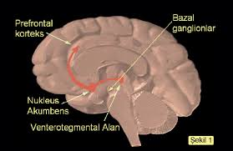

Slide 35
Abused Drugs
Stimulant Drugs : Amphetamine, cocaine, methylpenidate
Nicotine : Rokok
Hallucinogenic Drugs : LSD (LySergic De
Opiate : Heroin, Morphine, Metadone
Marijuana : Ganja

Slide 36
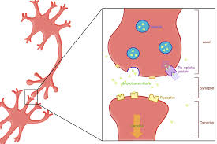
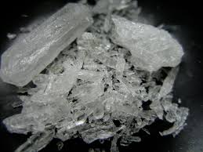
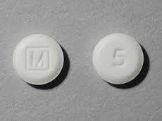
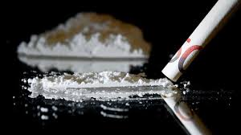
Amphetamin Methylpenidate Kokain

Slide 37
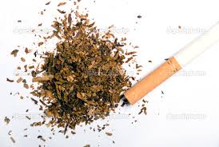
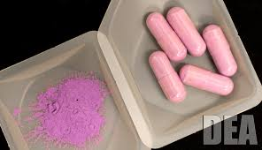
Nikotin
LSD

Slide 38
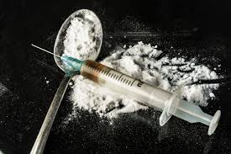
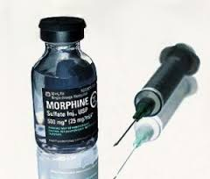
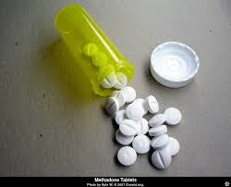
Heroin
morphine
Methadone

Slide 39
Ganja

Slide 40
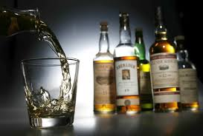
Alcohol and Alcoholism

Slide 41
Addiction
saat tubuh atau pikiran kita dengan parahnya menginginkan atau memerlukan sesuatu agar bekerja dengan baik

Slide 42
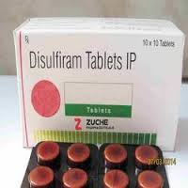
Medications to combat substance abuse
Ethyl alcohol Acetaldehyde Acetic Acid
Antabuse

Slide 43
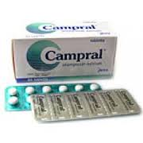
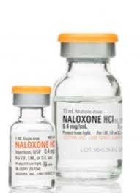
Naloxone
Campral

Slide 44
ANATOMI SISTEM SYARAF
Capther 4
STRUKTUR SISTEM SARAF VERTEBRATA
SISTEM SARAF PUSAT
SUM-SUM TULANG BLAKANG
OTAK
SISTEM SARAF TEPI
KORTEKS SEREBRUM
METODE RISET

Slide 45
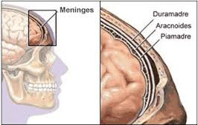
Sistem saraf pusat
Otak dan sumsum tulang belakang adalah organ yang sangat lunak jadi harus diberi perlindungan, selain tengkorak dan ruas-ruas tulang belakang, otak juga dilindungi lapisan-lapisan yang disebut meninges

Slide 46
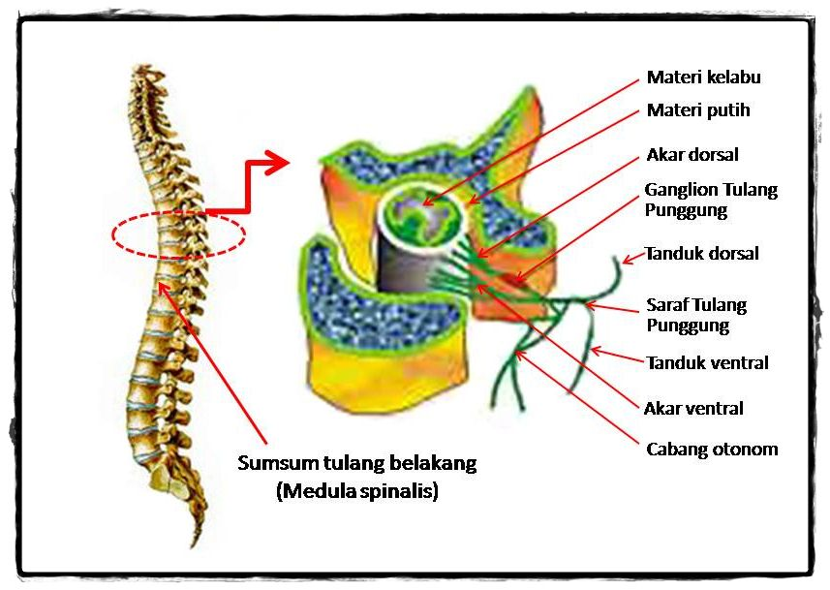
Sumsum tulang belakang (Medulla spinalis)
Subtasi putih :terdiri dari akson bermielin.
Subtasi kelabu :dipenuhi oleh badan-badan sel dan dendrit.
Berfungsi membawa rangsangan dari seluruh tubuh menuju otak dan membawa respon dari otak ke efektor untuk menggapai rangsangan
STRUKTUR SISTEM SARAF VERTEBRATA

Slide 47
otak
otak

Slide 48
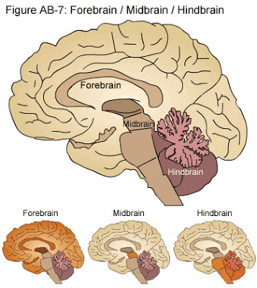
OTAK
OTAK DEPAN
OTAK TENGAH
OTAK BELAKANG
STRUKTUR SISTEM SARAF VERTEBRATA

Slide 49
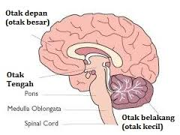
OTAK BELAKANG
OTAK KECIL berfungsi mengatur pergerakan otot, keseimbangan kerja otot dan rangka. Serta mengatur sikap dan posisi tubuh.
MEDULLA OBLONGATA berfungsi untuk gerak tak sadar seperti bernafas, menelan, batuk, bersin.
PONS juga terlibat dalam proses-proses tubuh yang terjadi pada medulla oblongata
STRUKTUR SISTEM SARAF VERTEBRATA
Notes:
OTAK KECIL berfungsi mengatur pergerakan otot, keseimbangan kerja otot dan rangka. Serta mengatur sikap dan posisi tubuh.
MEDULLA OBLONGATA berfungsi untuk gerak tak sadar seperti bernafas, menelan, batuk, bersin.
PONS varoli berisi serabut yang menghubungkan otak kecil bagian kiri dengan kana.dan juba menghubungkan otak besar dengan sumsum tulang belakang.

Slide 51
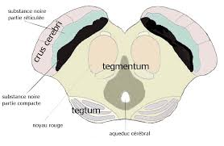
KOLIKULUS INFERIOR (SEBAGAI PUSAT PENDENGARAN TERTENTU)
KOLIKULUS SUPERIOR (MERUPAKAN PUSAT PENGGERAKAN MATA)
Tektum
Lapisan bawah tektum
Tegmentum
Subtansia nigra
Otak kecil
Otak Tengah
Meningkatkan kandungan dopamin pada jalur informasi
Bagian terluar otak tengah
STRUKTUR SISTEM SARAF VERTEBRATA
Notes:
Tegmentum: lapian bawah tektum dan perpanjangan jalur antara otak depan dengan otak belakang atau sumsum tulang belkang.
Tektum: bagian terluar otak tengah yang terdiri dari kolikulus superior dan kolikulus inferior.

Slide 52
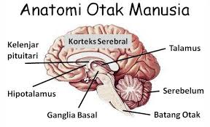
OTAK BESAR
(BAGIAN OTAK YANG PALING BESAR)
TALAMUS
K. PITUITARI
HIPOTALAMUS
OTAK DEPAN
HIPOKAMPUS
BASAL GANGLIA
STRUKTUR SISTEM SARAF VERTEBRATA
Notes:
Talamus: memproses dan meneruskan informasi sensorik ke korteks serebrum
Hipotalamus: meneruskan pesan ke k.pitutari dan mengendalikan hormon.
k. pitutari: klenjar endokrin atau penghasil hormon.
Hipotalamus: berperan penting dalam penyimpanan memori.
Basal ganglia: perencanaan perilaku,ekspesi,emosi dan emosional.

Slide 53
SISTEM SARAF TEPI
Sistem saraf somatik :ex -berjalan menuju suatu ruangan ,mengambil barang(sensorik dan motorik) .
Sistem saraf autonom (bagian dari sistem saraf yang mewakili persarafan motorik.) :ex -jentung,usus, lambung, liver,dll.
Sistem saraf simpatik :ex -menarik nafas, tekanan darah naik, menguap, mengeluarkan keringat.
Sistem saraf parasimaptik :ex –detak jantung melambat, nafas semakin pelan, tekanan darah menurun.

Slide 55
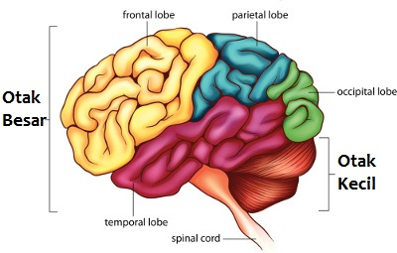
KORTEKS SErebrAL
Lapisan-lapisan sel yang menutupi bagian otak:
LOBUS OKSIPITAL
LOBUS PARIETAL
LOBUS TEMPORAL
LOBUS FRONTAL
Lobus oksipital :untuk pengeliatan (visual).
Lobus parietal :untu memproses sensasi pada tubuh.
Lobus temporal :untuk pendengaran, bagian kiri lobus untuk memahami bahasa.
Lobus frontal :untuk mengingat memori jangka pendek, perencanaan gerakan.

Slide 56
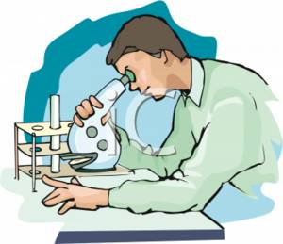
Research Methods

Slide 57
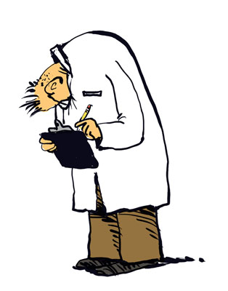
Beberapa metode penelitian terbagi pada beberapa kategori, yaitu :
Keterkaitan antara anatomi otak dan tingkah laku (CT scan, MRI)
Merekam aktivitas otak (EEG, MEG, PET, fMRI)
Pengaruh kerusakan otak
Efek stimulasi otak

Slide 58
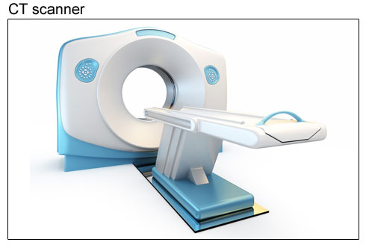
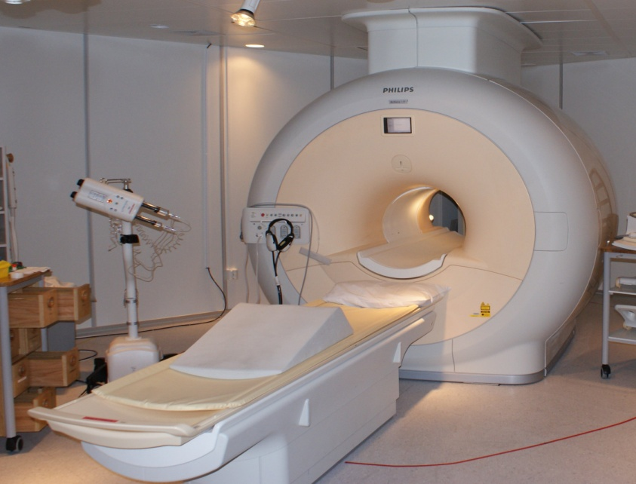
Keterkaitan antara anatomi otak dan tingkah laku
CT / CAT scan (computerized axial tomography) | MRI (magnetic resonance imaging)
Adalah metode yang digunakan untuk gambaran berbagai sudut otak menggunakan sinar x-ray | Adalah metode pengambilan gambar bagian tubuh (otak) yang menggunakan daya magnet yang kuat, tidak menggunakan X-ray
Dapat mendeteksi tumor | Dapat mendeteksi jaringan lunak seperti kista & tumor

Slide 59
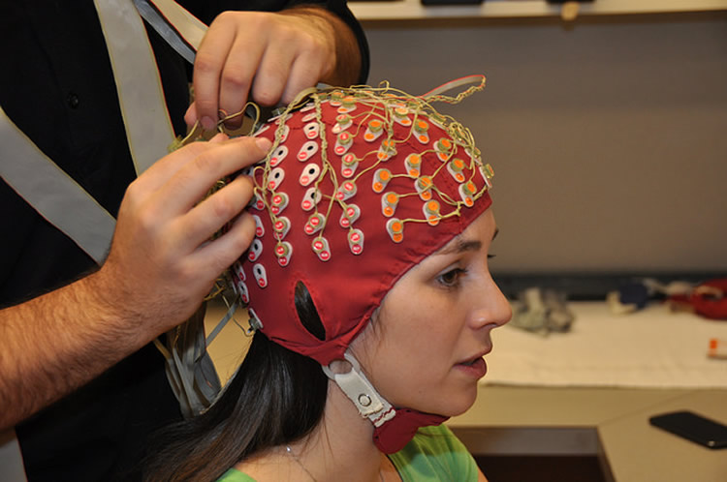
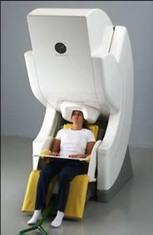
Merekam aktivitas otak
EEG (electroencephalograph) | MEG (magnetoencephalograph)
Merupakan alat yang digunakan untuk merekam electrical activity otak menggunakan elektroda yang ditempelkan pada kulit kepala | Adalah metode yang mengukur perubahan elektromagnetik di otak sesuai dengan aktivitasnya
Alat ini dapat merekam aktivitas spontan otak atau aktivitas dalam menanggapi rangsangan | Kelebihannya adalah mempunyai resolusi temporal yang sangat baik, yaitu menunjukan perubahan dari 1 millisecond sampai berikutnya

Slide 60
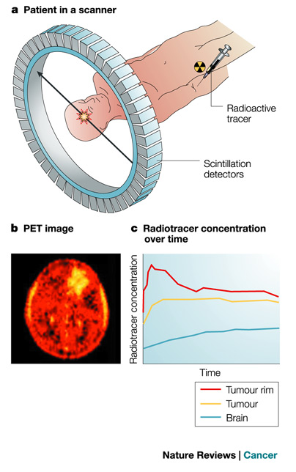
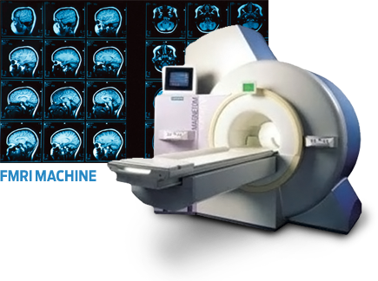
PET (positron-emission tomography) | fMRI(magnetic resonance imaging)
Menghasilkan gambar beresolusi tinggi saat otak sedang bekerja, dengan cara merekam pancaran radioaktif dari bahan kimia yang disuntikan | Modifikasi dari MRI, berdasarkan hemoglobin Gambar mempunyai resolusi spasial 1 atau 2 mm, dan resolusi temporal sekitar sedetik
Dapat mendeteksi semua aspek penting kanker seperti jenis, tingkat keganasan (stadium), lokasi, & cara rambatnya | Dapat menangkap perubahan yang sangat kecil dalam aliran darah & dapat mencatat gerakan saraf melalui tulang belakang

Slide 61
Pengaruh kerusakan otak
Peneliti menggunakan hewan untuk merusak bagian otak tertentu. Lesi adalah kerusakan otak, ablasi adalah penghilangan area otak. Untuk merusak struktur interior otak, peneliti menggunakan stereotaxic instrument, alat untuk meletakan elektroda di otak
Gene-knockout approach, menggunakan metode biokimia untuk mengarahkan mutasi gen tertentu
transcranial magnetic stimulation, meletakan medan magnet yang kuat di sebagian kulit kepala, sementara menonaktifkan neuron dibawah magnet

Slide 62
Efek stimulasi otak
Salah satu keterbatasan dari setiap stimulasi adalah bahwa perilaku yang kompleks dan pengalaman bergantung pada banyak area otak, tidak hanya satu bagian

Slide 63
Perbedaan ukuran otak dan struktur otak
Perbandingan antar spesies
Apakah ukuran otak mempengaruhi kecerdasan?
Perbandingan antar manusia
Perbandingan wanita dan pria

